Slide 1




DUBBO架构与应用
王恒定
东软熙康健康科技有限公司
Notes:
特殊字体：叶根友行书繁，汉仪星宇体简

Slide 2


目录
壹
DUBBO简介
贰
DUBBO架构设计
叁
养老云项目中的应用
肆
功过得失

Slide 3


DUBBO概念
Dubbo |ˈdʌbəʊ| is a high-performance, java based RPC framework open-sourced by Alibaba. As in many RPC systems, dubbo is based around the idea of defining a service, specifying the methods that can be called remotely with their parameters and return types. On the server side, the server implements this interface and runs a dubbo server to handle client calls. On the client side, the client has a stub that provides the same methods as the server.
Notes:
In distributed computing, a remote procedure call (RPC) is when a computer program causes a procedure (subroutine) to execute in a different address space (commonly on another computer on a shared network), which is coded as if it were a normal (local) procedure call, without the programmer explicitly coding the details for the remote interaction. That is, the programmer writes essentially the same code whether the subroutine is local to the executing program, or remote.

Slide 4
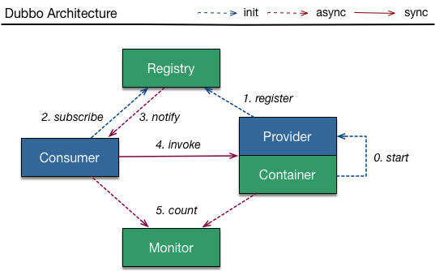
Dubbo offers three key functionalities, which include interface based remote call, fault tolerance & load balancing, and automatic service registration & discovery. Dubbo framework is widely adopted inside Alibaba and outside by other companies including jingdong, dangdang, qunar, kaola, and many others.

Slide 5

DUBBO架构解析
DUBBO三大功能：基于接口的远程调用、容错/负载均衡、服务自动注册和发现。

Slide 6
架构演变：RPC
服务调用方
服务提供方
调用

Slide 7
架构演变：RPC & 注册中心
注册中心
订阅
通知
注册
服务调用方
服务提供方
调用
注册中心：注册服务/取消注册、查找服务、订阅服务/取消订阅

Slide 8
架构演变：RPC & 注册中心 & 监控中心
注册中心
订阅
通知
注册
服务调用方
服务提供方
调用
监控中心：记录服务调用的成功次数，失败次数，成功调用总耗时，平均时间将用总耗时除以成功次数等
监控中心

Slide 9
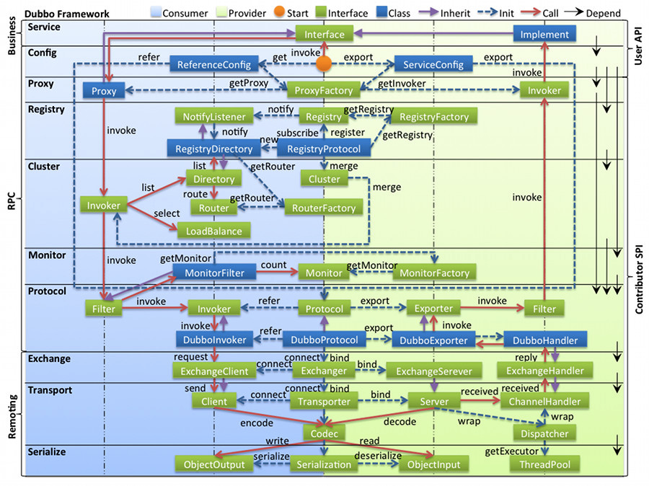
整体设计
Notes:
https://dubbo.gitbooks.io/dubbo-dev-book/design.html

Slide 10
架构演变：Remoting
Remoting：包括数据序列化、网络传输、信息交换
请求
加密
数据
序列化
网络传输…
010101010
数据
反序列化
解密
响应
Client
Server

Slide 11
架构演变：RPC
RPC：核心是protocol 和 proxy。
Protocol 约定服务暴露及调用方式。
Proxy 生成服务接口的实现。
Proxy
Invoker
Exporter
Protocol

Slide 12
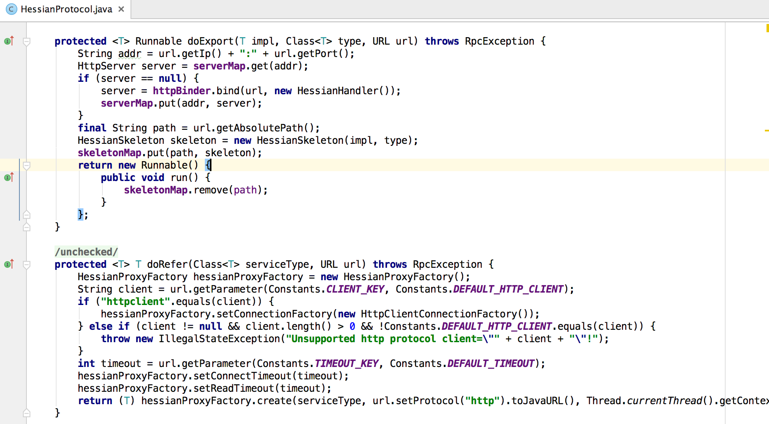

Slide 13
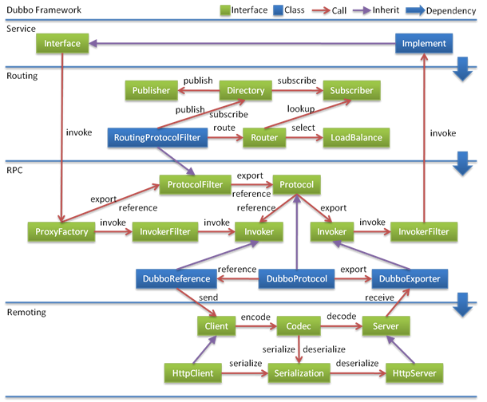
调用链

Slide 14
架构演变：抽象及设计
抽象：
Consumer、 Provider、Monitor、
Server、Client、Codec、Serialization
Protocol、Invoker、Exporter、ProxyFactory
设计：
SPI（Service Provide Interface）
Fliter
Notes:
https://dubbo.gitbooks.io/dubbo-dev-book/content/principals/extension.html

Slide 15
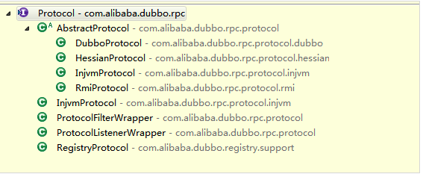
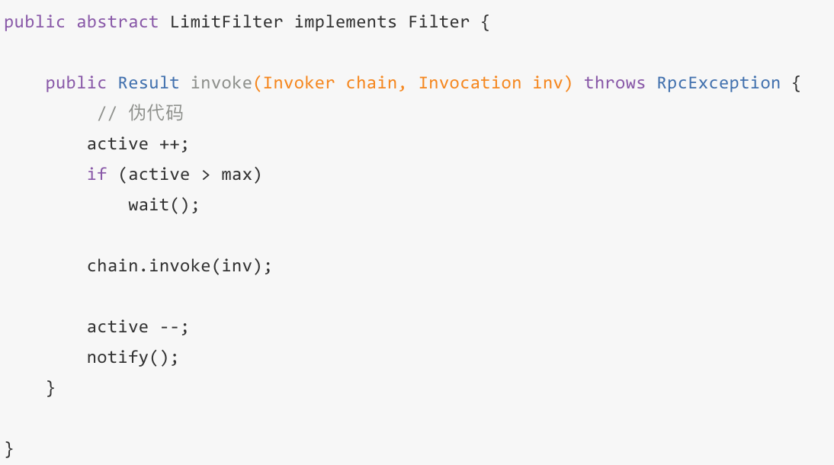

Slide 16
养老云项目中的应用
使用配置文件方式太繁琐，使用注解方式
上下文环境基本参数传递使用方法参数方式效率低，使用Fliter拦截，默认传输
使用java 命令行启动dubbo服务麻烦，使用shell脚本执行
Debug模式下，启动时不做检查服务提供者，重试次数设置为0

Slide 17
功过得失
利：
有效负载均衡
服务性能监控
服务能力可扩展
弊
沟通成本增加，开发工作量变大，同时额外新增了接口管理成本
dubbo未提供分布式事务实现，数据一致性问题需要自己解决
系统部署工作量大，需要持续集成环境

Slide 18


